Slide 1
LLM for Test Script Generation and Migration: Challenges, Capabilities, and Opportunities
LLM para geração de script de teste e Migração: Desafios, Capacidades e Oportunidades
Autores: Shengcheng Yu, Chunrong Fang, Yuchen Ling, Chentian Wu, Zhenyu Chen
2023 IEEE 23rd International Conference on Software Quality, Reliability, and Security (QRS) – A4
Gabriel Jota Lizardo, Henrique Oliveira da Cunha Franco

Slide 2



Problema e Motivação
O cenário dos aplicativos móveis está evoluindo rapidamente, com os aplicativos precisando funcionar perfeitamente em uma infinidade de dispositivos, plataformas e versões. Essa diversidade apresenta desafios significativos na geração e manutenção de scripts de teste, cruciais para garantir a qualidade e confiabilidade dos aplicativos. A geração e migração manual de scripts de teste são demoradas e propensas a erros, destacando a necessidade de automação e inovação nas práticas de teste.

Slide 3



Objetivo
O estudo visa explorar o potencial dos Large Language Models (LLMs) na automatização da geração e migração de scripts de teste para aplicações móveis. Ao investigar três áreas principais – geração de scripts de teste baseados em cenários, migração de scripts de teste entre plataformas e migração de scripts de testes entre aplicativos – a pesquisa busca entender como os LLMs, particularmente o ChatGPT, podem abordar as complexidades e os desafios dos atuais testes de aplicativos móveis. práticas.

Slide 4
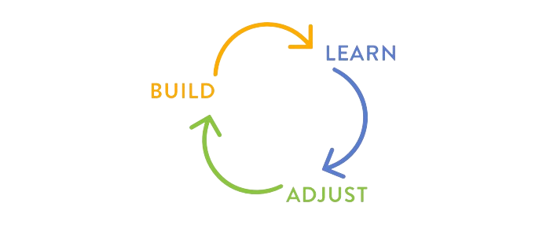
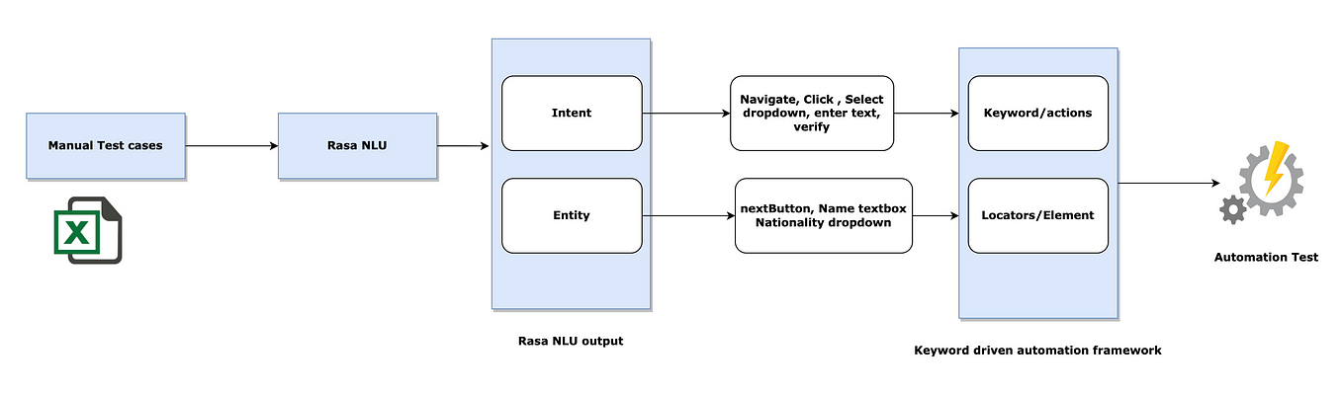
Conclusão
Os LLMs mostram capacidades promissoras na compreensão da lógica de negócios de aplicativos e na adaptação de scripts de teste em dispositivos e plataformas. Eles podem reduzir significativamente o esforço manual na geração e migração de scripts de teste, aumentando a eficiência e a confiabilidade nos testes de aplicativos móveis. No entanto, limitações como problemas de memória de contexto, aleatoriedade no uso da API e requisitos de esforço humano destacam áreas que precisam ser melhoradas. O estudo enfatiza os pontos fortes dos LLMs na automação de testes, juntamente com os desafios que precisam ser enfrentados.

Slide 5

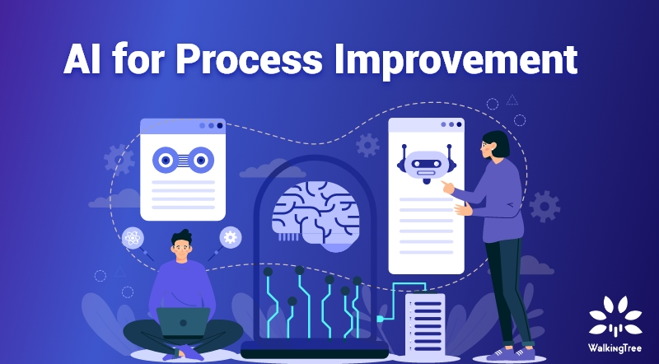
Passos Futuros
As direções de pesquisa futura incluem melhorar a compreensão dos LLMs sobre as informações da GUI por meio da compreensão visual e integrar a fusão de informações multimodais para uma abordagem mais holística para testar a geração de scripts. Também é necessário um maior desenvolvimento na integração do conhecimento específico do domínio e no tratamento de limitações como memória de contexto e aleatoriedade da API. Esses avanços visam aproveitar totalmente os LLMs para melhorar a qualidade e a eficiência dos testes de aplicativos móveis.

